Slide 1
你安全吗？ 网络安全事件分析详解
郭实工作室

Slide 2
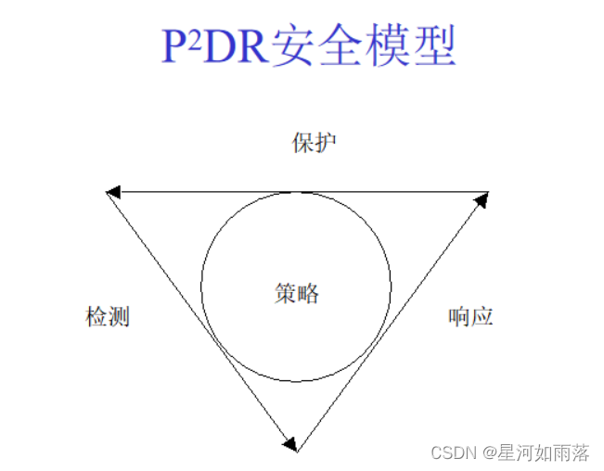
网络安全的概念、属性、划分标准
保密性
完整性
可用性
可控性
不可抵赖性
信息系统的安全等级
划分为五个级别
​ 第一级：用户自主保护级
​ 第二级：系统审计保护级
​ 第三级：安全标记保护级
​ 第四级：结构化保护级
​ 第五级：访问验证保护级

Slide 3
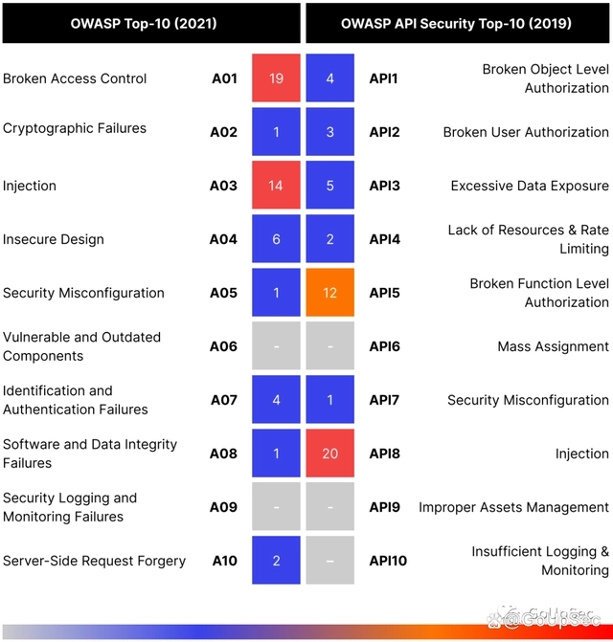
安全漏洞的不同类型 参考OWASP Top 10
远程代码执行漏洞
缓存溢出
路径访问
弱密码、弱口令
匿名登陆、提权
XSS跨站脚本攻击
SQL注入
框架注入漏洞
文件上传漏洞
会话固定
反序列化漏洞
加密算法漏洞
0day漏洞

Slide 4
微软、谷哥Pixel等图片编辑器存在漏洞，可恢复原图
Google Pixel 手机自带的图片编辑功能存在这个漏洞已有五年之久，漏洞命名 aCropalypse 。
该漏洞基本原理：图片编辑器处理后的图片，会默认保存至原来的位置，而没有先删除原图。
如果编辑后的图片大小小于原图，在保存时便会将原图文件的尾部部分保留到新图上。

Slide 5
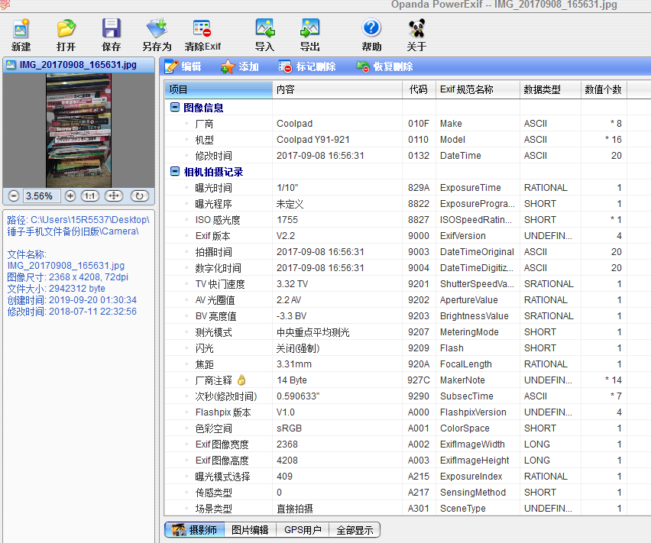
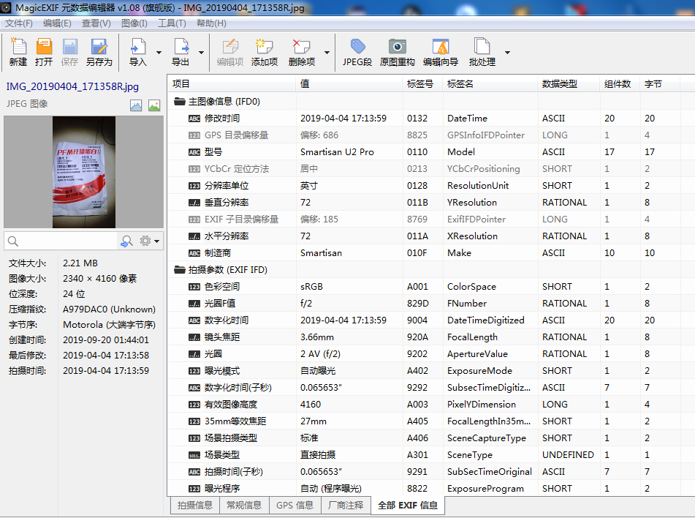
潜在安全隐患：拍摄照片时位置信息泄露
拍摄照片时，设备会自动保存图片位置信息与相机型号等参数至图片属性。
通过图片搜索工具深度检索、地理位置信息分析、周边环境实地考察分析等
照片信息读取软件：MagicEXIF 元数据编辑器；PowerExif

Slide 6
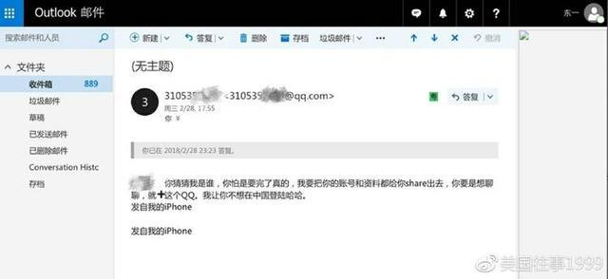
云端数据安全存在的普遍问题(个人云盘、企业云服务)
数据丢失/泄漏
共享技术漏洞
账户、服务和通信劫持
公司内鬼
不安全的应用程序接口
没有正确运用云计算
机房灾备措施不到位

Slide 7
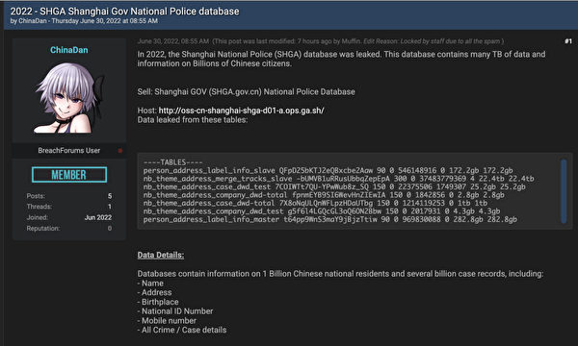
国内某警用云敏感数据泄露事件(史上最大规模数据泄露)
2022年6月30日上午8时，有位账号名叫“ChinaDan”的用户在某论坛发布消息称：“上海国家警察数据库（SHGA.gov.cn）遭到泄露，数据详情有十亿中国国民居民信息和数十亿病例记录，包括姓名、地址、出生地、身分证、手机号及所有犯罪/案件详情。”该用户还称，“我以20万美元的价格出售所有这些数据。”卖家为了证实真实性，已经放出了一波20万，一波70万的数据，已经有老哥发现自己女朋友曾经卖淫的信息了，现在已经分手。
数据库包含有关 10 亿居民和数十亿案例记录，包括：姓名、地址、出生地、身份证号码、手机号码、所有犯罪/案件详细信息等
以上，ChinaDan 同时提供了 67 条不同类型的真实样本数据，这份数据在 2022-06-28 15:10:45 便被上传于 gofile 平台，截止（同年7月3日下午5点）拥有 10,488 次下载量。
同时在事件影响扩大后，ChinaDan 于 2022-07-03 01:51:14 上传了更大的样本数据（总计 750k 条），截止（同年 7 月 3 日下午 5 点）拥有 18,989 次下载量，目前这个下载量仍在激增。
溯源：这次泄漏原因极大概率是源于 CSDN 上一位博主的文章：【Spring Boot + Datahub】阿里云流数据处理平台 基于2.15版本的数据读写。
原因：智商下线的程序员把"密钥"放到个人博客上。
目前看来，中国人这辈子都要注意防范电信诈骗了。

Slide 8
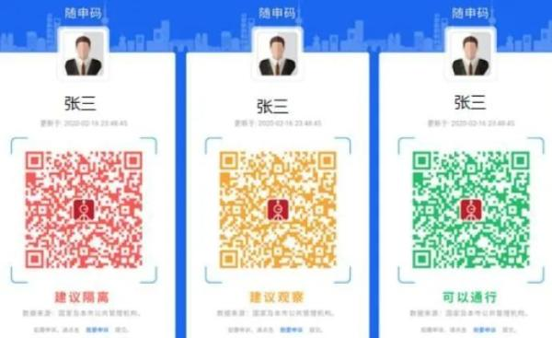
公民基础信息数据库泄露事件(4850万用户敏感个人信息泄露)
暗网某黑客论坛上，发帖者以4000美元（约合人民币26936元）拍卖上海随申码数据库，发帖者称其中包含4850万用户的上海随申码数据，“自上海随申码推行以来，所有居住和到访过上海的人员信息。”
发帖者公开了上述数据库的部分数据作为样本，供潜在购买者核对：这组数据包含了用户姓名、手机号码、身份证号、随申码的颜色、UUID（通用唯一识别码）。南都记者随机拨打30个手机号验证信息真实性，有8名居民向南都记者证实了其手机号、姓名、身份证号均属实并且曾注册随申码，部分居民证实其手机号、姓名属实，对于身份证号码是否属实未予回应。发帖者称数据来源于上海市大数据中心。

Slide 9
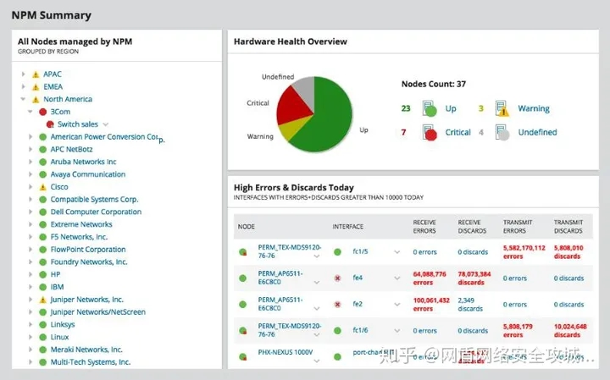
供应链攻击：Solar Winds日爆攻击导致企业数据泄露
“SolarWinds”事件特点分析:技术水平极高、深度的渗透工作、有国家背景支持的APT攻击
SolarWinds.Orion.Core.BusinessLayer.dll是Orion软件SolarWinds的数字签名组件，其中包含了一个后门。通过该后门攻击者可以利用HTTP与第三方服务器进行通信，并通过一系列时间校验来判断是否执行该恶意程序，同时通过校验hash值来保证自身执行环境是否是真实的目标环境。通过验证当前进程名称的hash值，以及验证文件修改时间，若修改时间符合要求，则继续检查其默认配置项，通过读取config文件中的字段来判断是否执行该恶意程序。在完成一系列校验后，利用DGA算法生成控制域名，根据控制域名解析请求返回CNAME域，继续解析获取真实控制IP地址；当控制域名解析出真正IP地址后，该恶意程序就会主动连接到控制服务器。控制服务器提供了功能全面的控制命令（包括任意启动进程、执行下发的文件、设置注册表项、获取进程信息），据此实现攻击。此外，通过研究发现该恶意程序还可以提供等待时间调整接口，在被监测到异常行为后攻击者可以选择长时间静默，进而躲避监测，降低暴露的可能性。

Slide 10
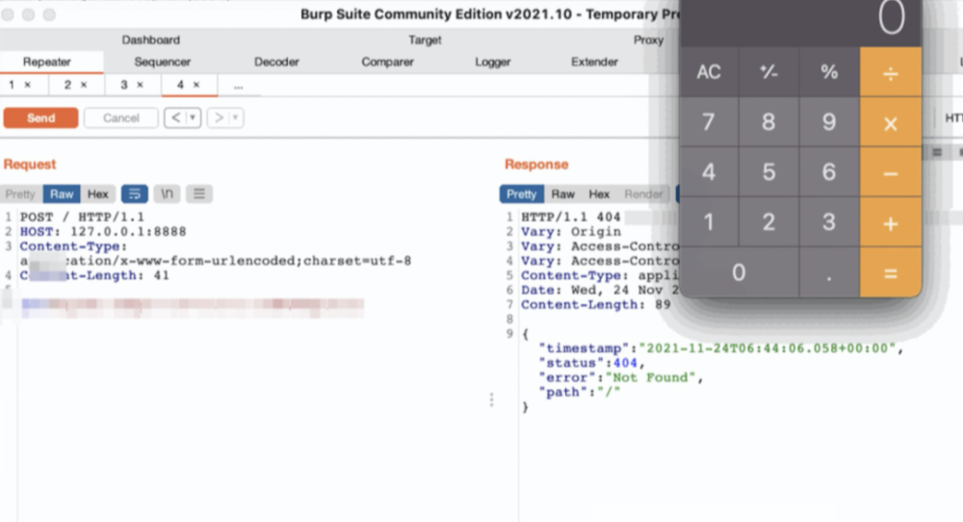
应用程序自身存在严重高危漏洞： Apache Log4j2远程代码执行漏洞CVE-2021-44228 CNVD-2021-95919
2021年11月24日，阿里云安全团队向Apache官方报告了Apache Log4j2远程代码执行漏洞。2021年12月10日，阿里云安全团队发现 Apache Log4j 2.15.0-rc1 版本存在漏洞绕过，请及时更新至 Apache Log4j 2.15.0 正式版本。
Log4j2组件在处理程序日志记录时存在JNDI注入缺陷，攻击者仅仅需要向目标服务器发送精心构造的恶意数据触发Log4j2组件解析缺陷，就可以实现目标服务器任意命令执行，获取目标服务器权限。由于Apache Log4j2某些功能存在递归解析功能，未经身份验证的攻击者通过发送特别构造的数据请求包，可在目标服务器上执行任意代码。漏洞PoC已在网上公开，默认配置即可进行利用，该漏洞影响范围极广，建议相关用户尽快采取措施进行排查与防护。

Slide 11
DDOS分布式拒绝服务攻击(持续破环性)
这种网络攻击形式尝试用恶意流量淹没网站或网络资源，从而导致网站或网络资源无法正常运行。
在分布式拒绝服务 (DDoS) 攻击中，攻击者发出海量实际上并不需要的互联网流量，耗尽目标的资源，造成正常流量无法到达预定目的地。时间长、成本低。
在 DDoS 攻击中，攻击者利用大量遭遇入侵的机器和接入互联网的设备向目标发送大量流量。这些设备有物联网 (IoT) 设备、智能手机、个人电脑和网络服务器等等。
针对一家公司的网站、Web 应用程序、API、网络或数据中心基础架构的发起的 DDoS 攻击会造成停机，导致合法用户无法购买产品、使用服务、获取信息或者进行其他正常访问。

Slide 12
2001中美黑客大战(人海战术)
2001年自4月4日以来，美国黑客组织PoizonBOx不断袭击中国网站。对此，我国的网络安全人员积极防备美方黑客的攻击。中国一些黑客组织则在“五一”期间打响了“黑客反击战”。
八万红客冲垮白宫网站：在5月4日的交战中，中国黑客采用了信息战中罕用的“人海战术”，紧紧盯住了美国白宫网站。
美国当地时间5月4日上午9时到上午11时15分，美国白宫网站在人海战术的攻击之下，被迫关闭了两个多小时。
美国白宫官员表示，他们仍旧无法确定5月4日对美国白宫网站实施“拒绝服务攻击”的黑客究竟来自何方。大量数据的同时涌入，堵塞了白宫与其互联网服务提供商(ISP)的连接通道。白宫网站同时接到了大量要求服务的请求，以至于合法用户无法登录该网站。
中美黑客大战推动了中国黑客前进的脚步 “中国红客联盟”更是以8万成员的总攻震撼了全球黑客组织，让其深刻的体验到了中国黑客真正实力。
此次大战结束后大批黑客成员相继消失，退隐，加之中国红客联盟的解散更让此次震惊全球的战役成为世界第一次黑客大战。

Slide 13
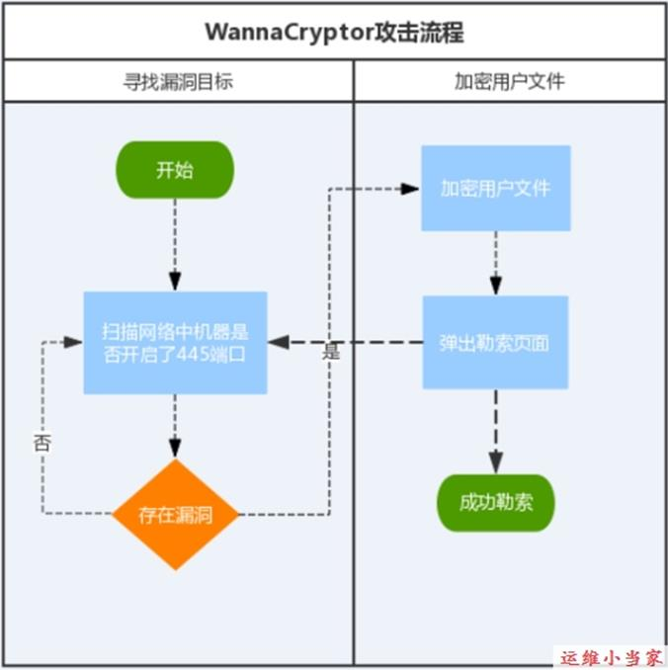
Wannacry勒索病毒攻击： 永恒之蓝漏洞利用工具武器化产生广大的破坏性影响

Slide 14
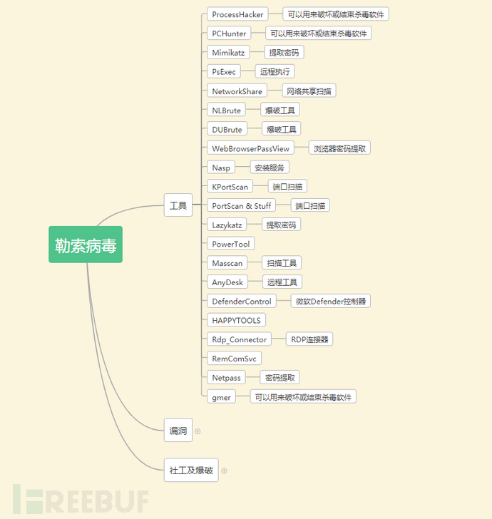
勒索病毒对企业的影响，对生产生活的实际影响
重要生产数据丢失导致的巨额经济损失
企业机密数据、商密数据泄露，导致持续负面影响，股价下跌、客户流失等

Slide 15
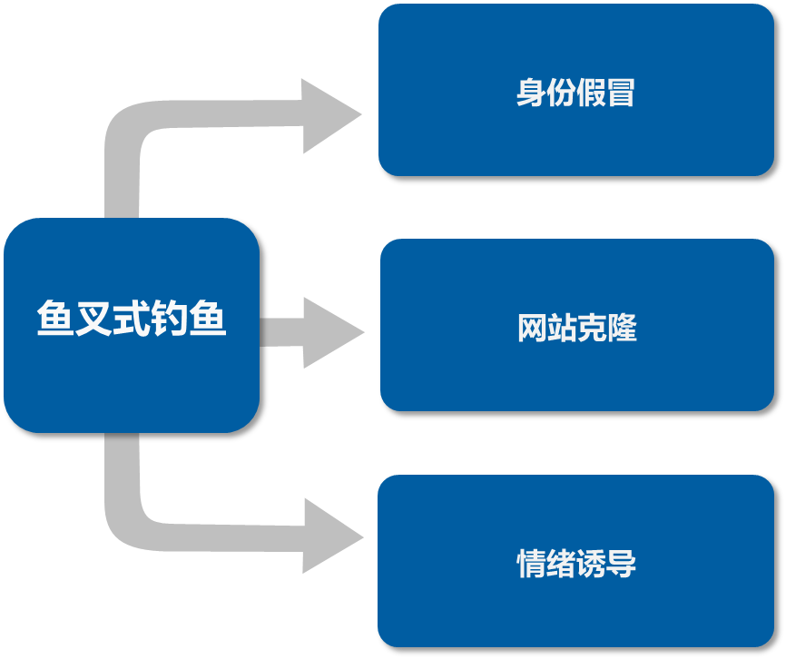
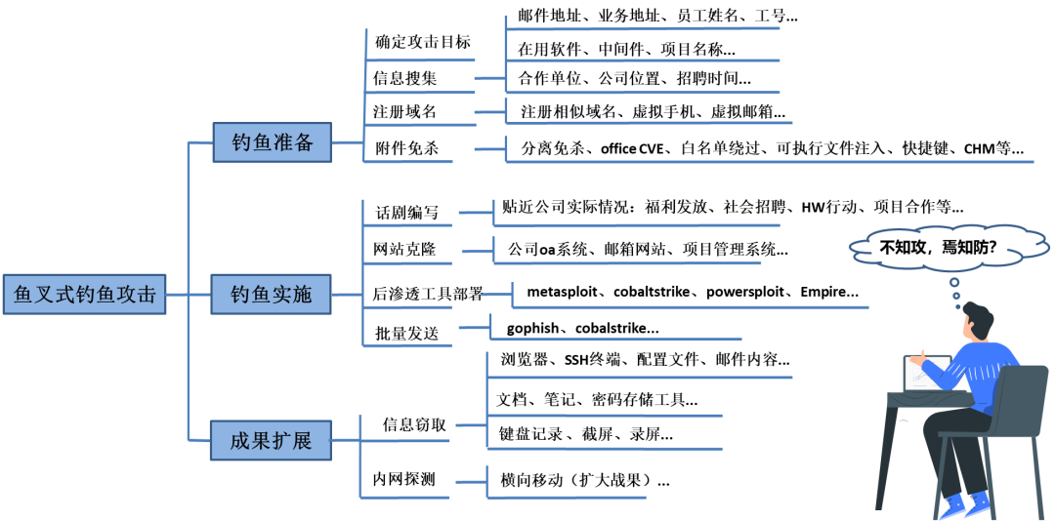
钓鱼邮件攻击(不点击来历不明邮件中的附件与链接)

Slide 16
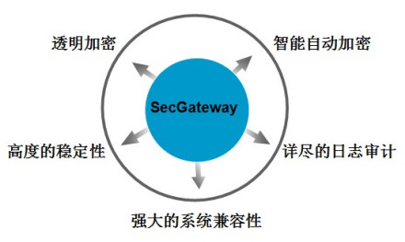
DLP数据防泄露的重要性（企业商密数据安全）

Slide 17
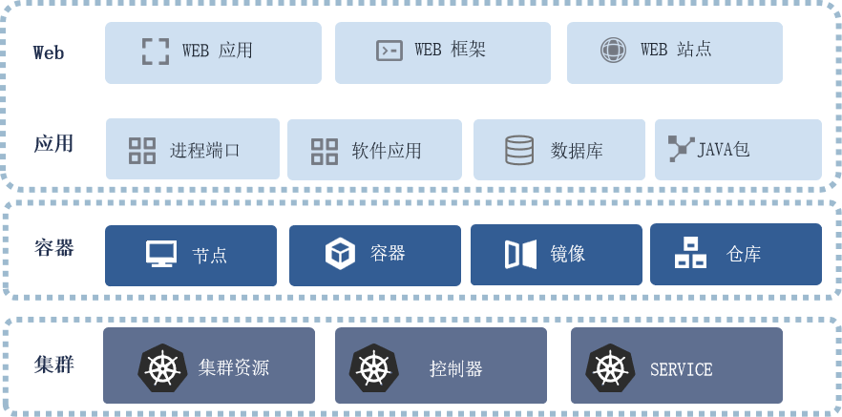
容器安全(集群环境下的安全运维)

Slide 18
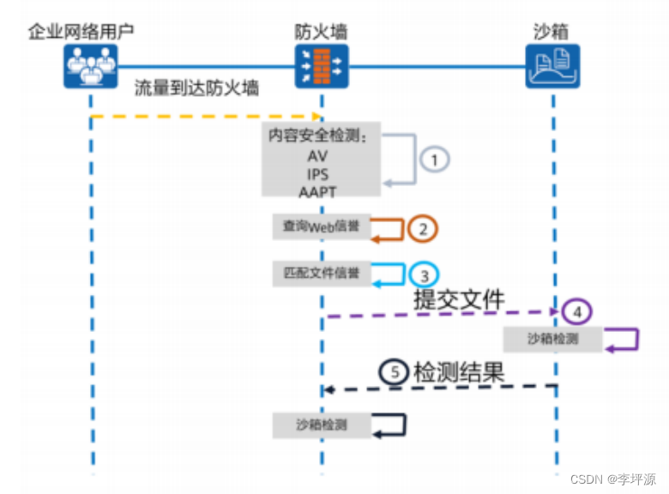
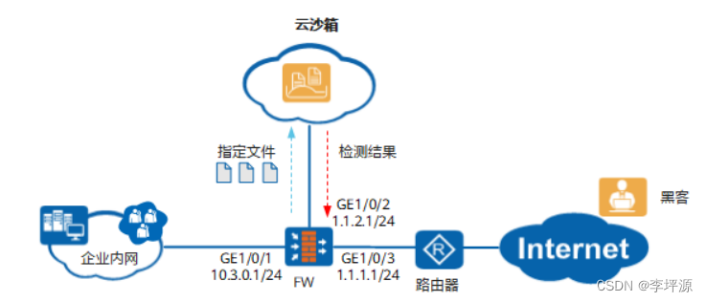
提防APT攻击，需要时刻关注安全动向！
APT攻击，即高级可持续威胁攻击,也称为定向威胁攻击，指某组织对特定对象展开的持续有效的攻击活动。这种攻击活动具有极强的隐蔽性和针对性,通常会运用受感染的各种介质、供应链和社会工程学等多种手段实施先进的、持久的且有效的威胁和攻击。
特征：潜伏性、持续性、锁定特定目标、安装远程控制工具

Slide 19
APT攻击行为对个人安全造成的持续影响

Slide 20
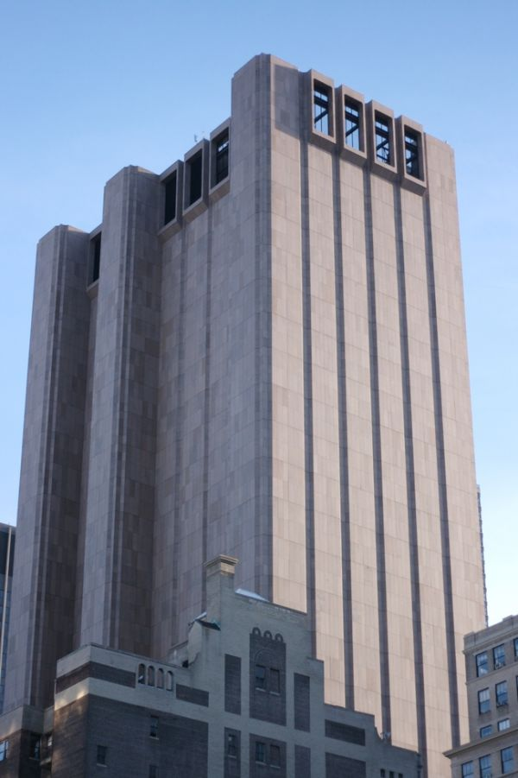
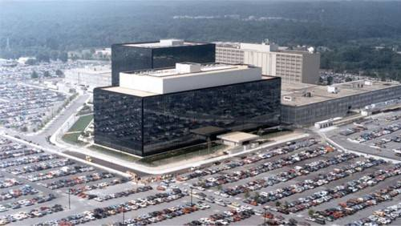
国家级黑客行为：美国棱镜门
棱镜计划（PRISM）是一项由美国国家安全局（NSA）自2007年小布什时期起开始实施的绝密电子监听计划，该计划的正式名号“US-984XN”。英国《卫报》和美国《华盛顿邮报》2013年6月6日报道，美国国家安全局（NSA）和联邦调查局（FBI）于2007年启动了一个代号为“棱镜”的秘密监控项目，直接进入美国网际网络公司的中心服务器里挖掘数据、收集情报，包括微软、雅虎、谷歌、苹果等在内的9家国际网络巨头皆参与其中。
星链：全球全天候监视

Slide 21
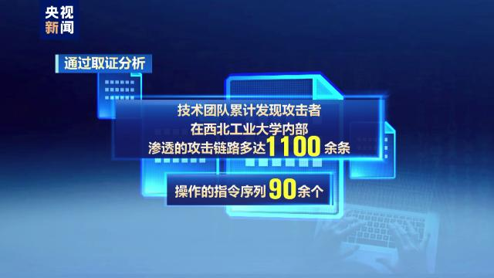
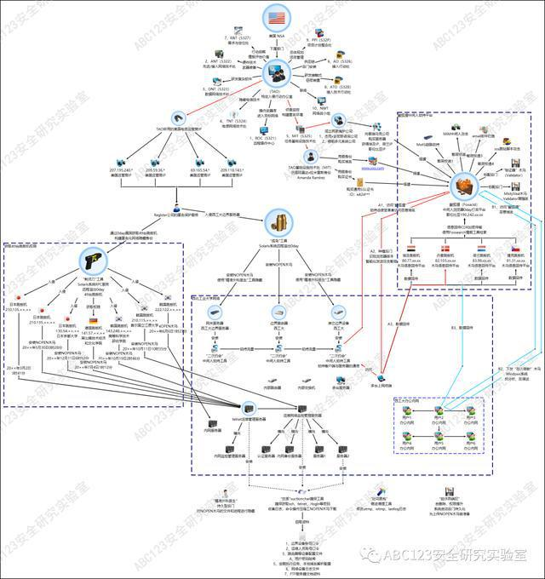
西北工业大学遭美国NSA入侵导致数据泄露(境外APT势力)

Slide 22
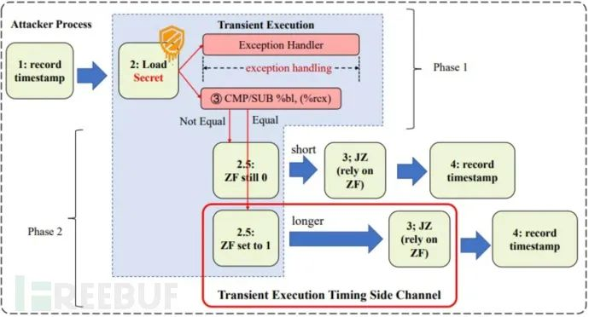
硬件漏洞：CPU漏洞（后门）
Hertzbleed 攻击的核心在于动态电压和频率缩放，即用于节能和减少芯片产生热量的功率和热管理功能。
硬件制造商表示黑客通过测量芯片在处理数据时消耗的功率，来从芯片中提取加密数据。幸运的是，黑客针对微处理器的功耗分析攻击手段是有限的，因为攻击者在处理加密数据时几乎没有可行的方法来远程测量功耗。现在，研究人员已经找到了如何将功耗分析攻击转化为另一类要求相对较低的侧信道（side-channel）攻击。在最坏的情况下，这些攻击可以让攻击者从以前被认为是安全的远程服务器中提取加密密钥。
Spectre “幽灵”漏洞 CVE-2017-5753 CVE-2017-5715
Meltdown“熔毁”漏洞 CVE-2017-5754
骑士漏洞 CVE-2019-11157
Foreshadow “预兆”漏洞 CVE-2018-3615

Slide 23
易受攻击的计算机设备端口号及其作用

Slide 24
0day漏洞的危害 0DAY漏洞挖掘
请定期更新操作系统、应用软件官方发布的安全补丁更新
依靠防火墙设备辅助检测

Slide 25
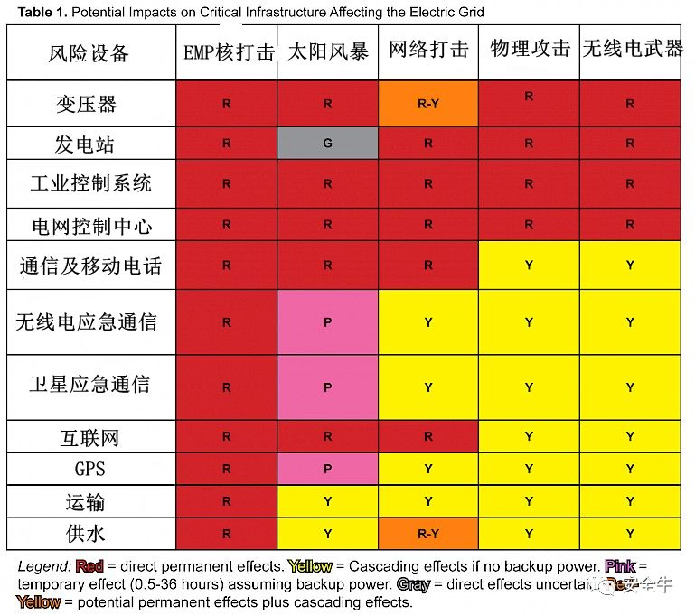
网络安全事件由虚拟世界到现实世界的影响
盘点：全球电力行业十大网络安全攻击事件

Slide 26
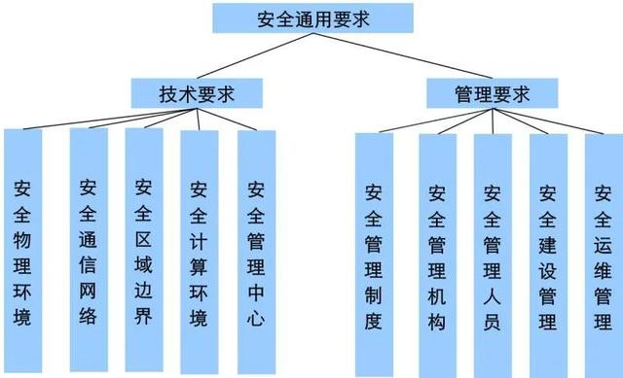
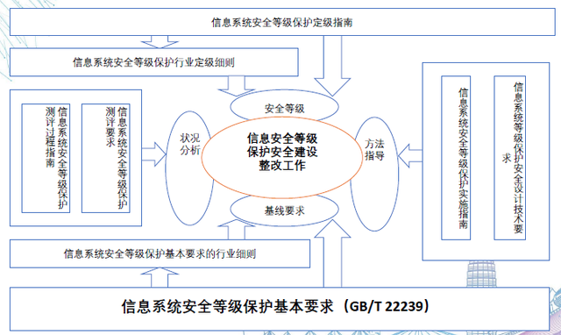
等保2.0测评及其具体要求
等保2.0全称：网络安全等级保护2.0制度，是我国网络安全领域的基本国策、基本制度。
是等保1.0的升级。分级防护标准在1.0时代标准的基础上，注重主动防御，从被动防御到安全可信、动态感知和事前、事中、事后全流程全面审计，实现了对传统信息系统、基础信息网络、云计算、大数据、物联网、移动互联网和工控信息系统等级保护对象的全覆盖。
等保2.0基本要求有以下三个特点:
1、等级保护的基本要求、测评要求和安全设计技术要求框架统一,即:安全管理中心支持下的三重防护结构框架;
2、通用安全要求+新型应用安全扩展要求,将云计算、移动互联、物联网、工业控制系统等列入标准规范;
3、将可信验证列入各级别和各环节的主要功能要求。

Slide 27
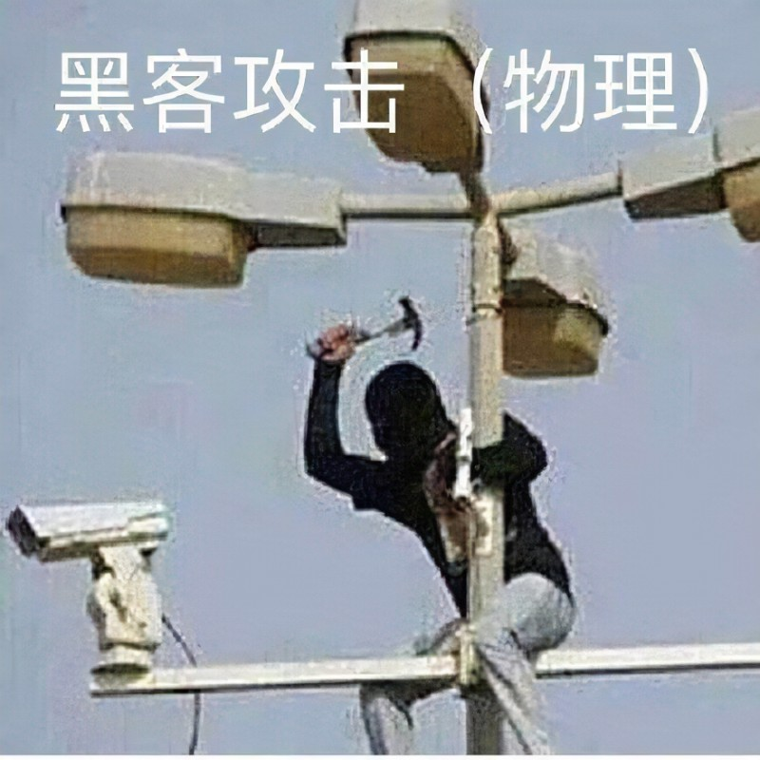
安全信心休克
如何巧妙的隐蔽实施网络入侵计划？
制造一场”意外”！
意外制造师：“起初，人们认为它只是一次意外事故，实际上这是一场精心策划的行动”

Slide 28
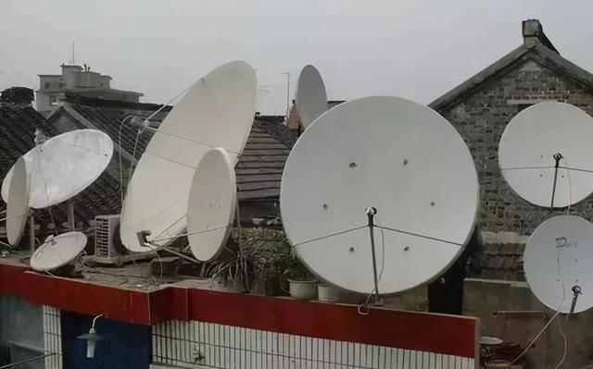
信息搜集：巧妙利用身边的现有设备

Slide 29
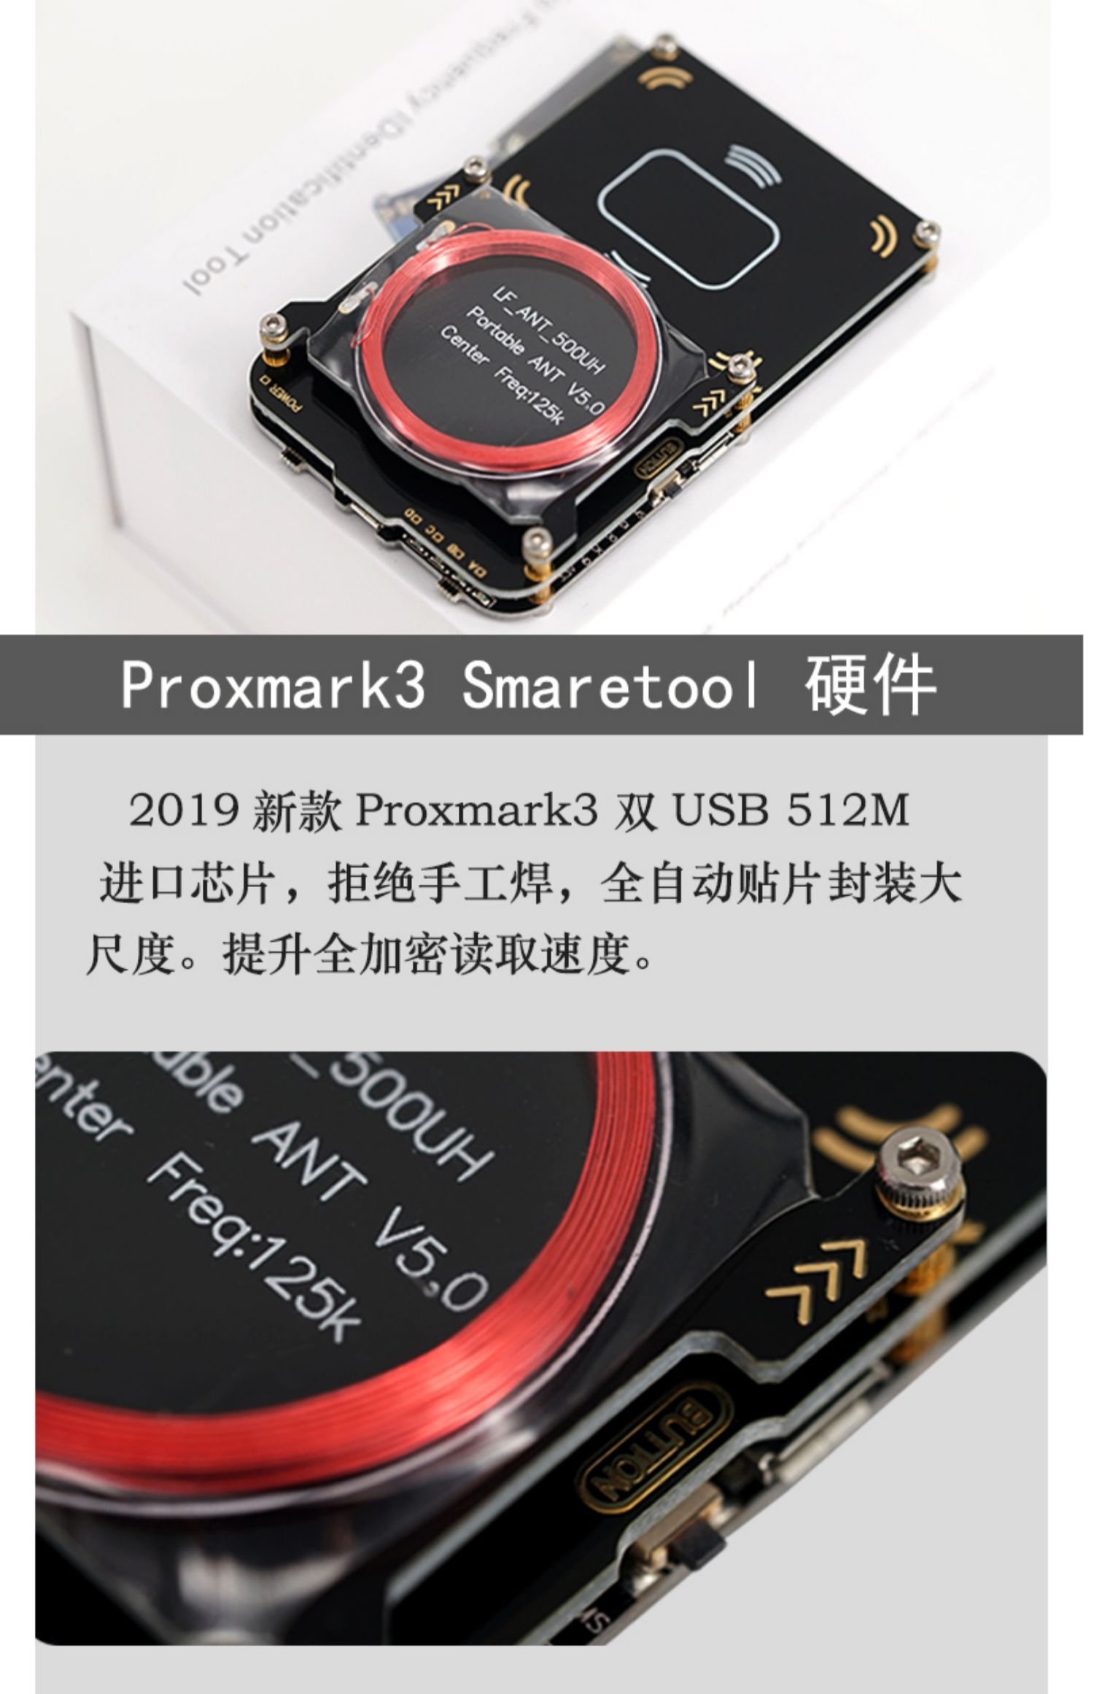
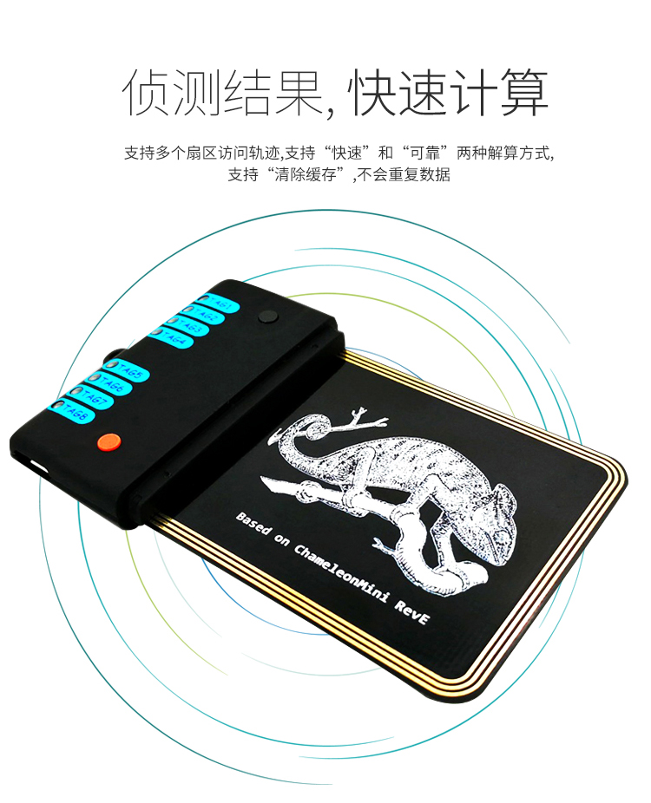
突破电子门禁限制！NFC磁卡破解、复制、克隆卡原理分析
变色龙、Promark3

Slide 30
个人安全篇 AI诈骗

Slide 31
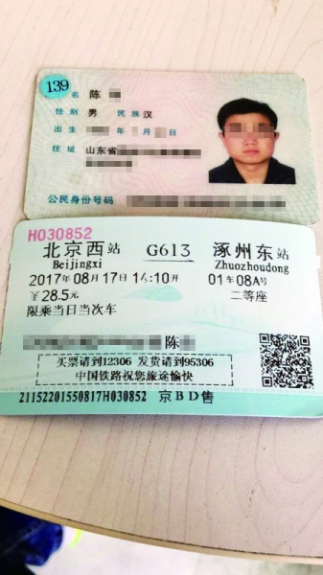
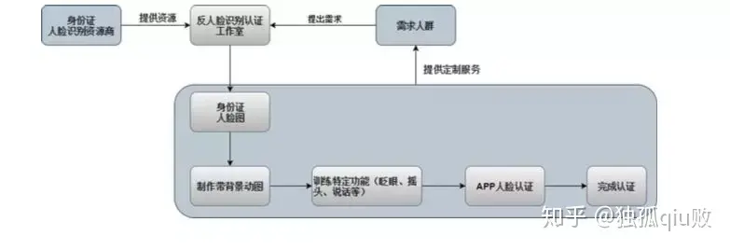
暗网：隐秘的线上黑市、个人隐私任意交易
人肉搜索资源：个人隐私被公开售卖，5毛一条。
黑产链四件套：身份证、实体银行卡、U盾（取款密码+网银登录密码） 、
手机卡、社保医保卡、护照
导致：被就业，被法人，被贷款等严重后果，甚被冒名违法犯罪，例如：帮信罪

Slide 32
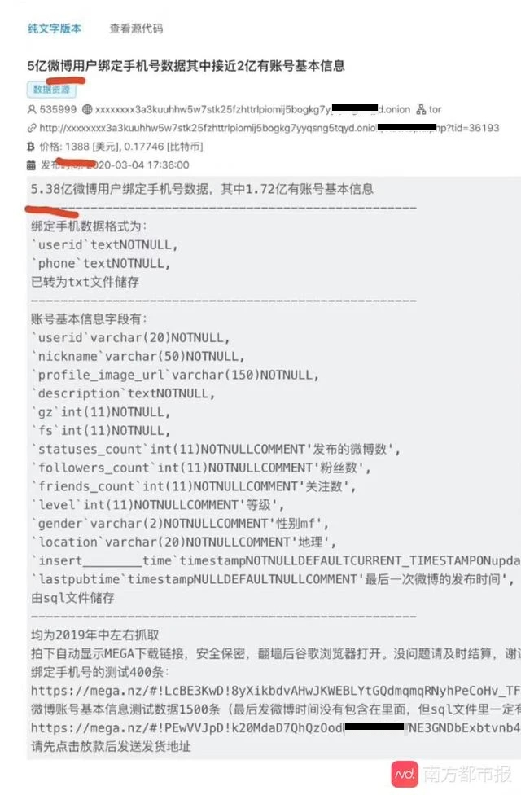
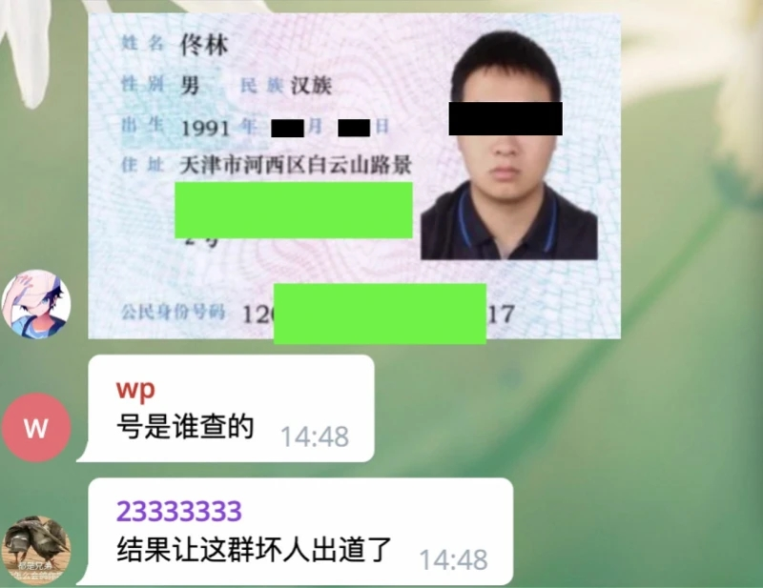
社工库
个人信息泄露源头
信息量大、内容详细
溯源难
危害范围广

Slide 33
手机APP过度获取权限（个人行为习惯与隐私信息泄露源头之一）
不要安装来源不明的APP，请尽量在可靠的应用市场等官方渠道下载安装

Slide 34
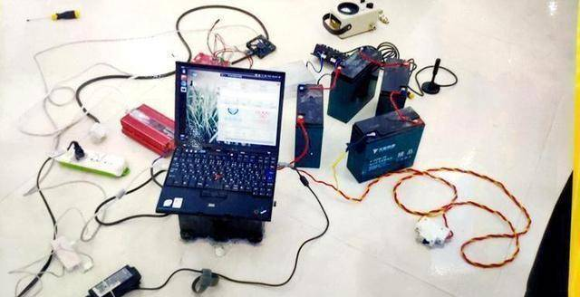
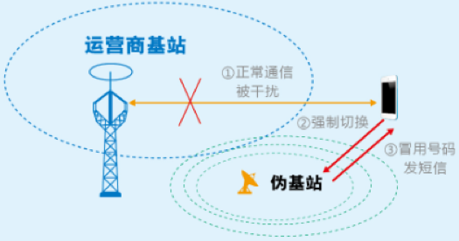
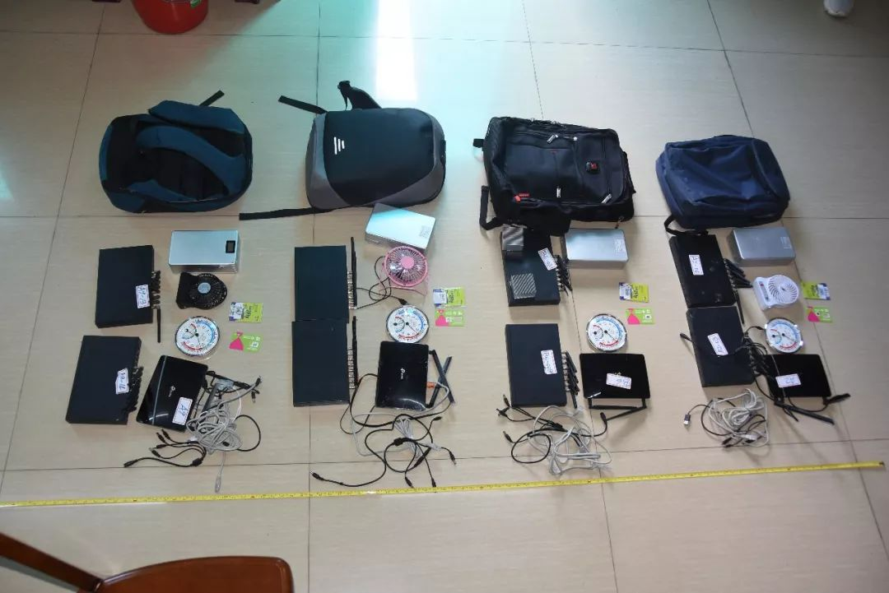
伪基站信号劫持与通讯信息窃取

Slide 35
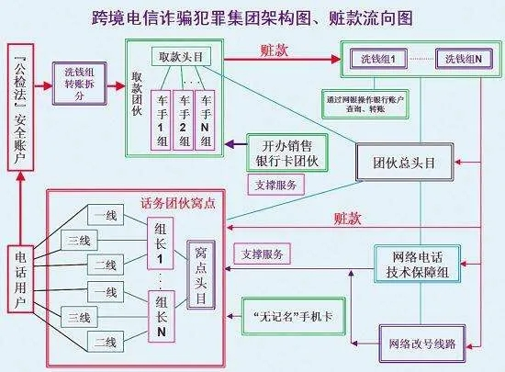
电信诈骗、网络洗钱与跑分（境外势力）
不听
不信
不转账

Slide 36
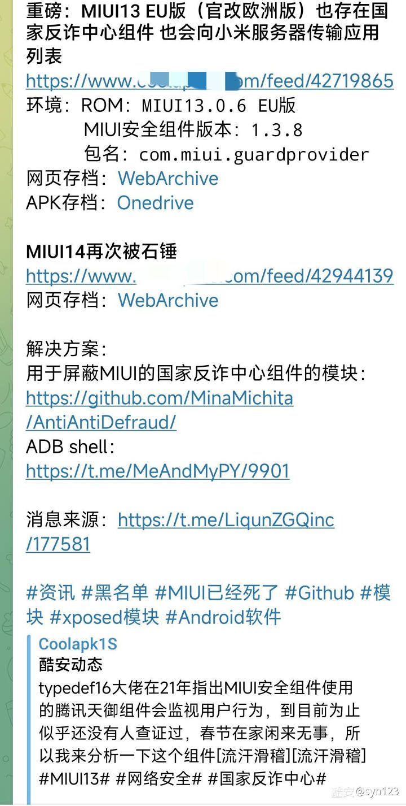
小米安全中心内置的反诈中心组件过度搜集个人信息 (隐形后台程序与系统服务深度绑定，自动上传用户APP列表等)

Slide 37
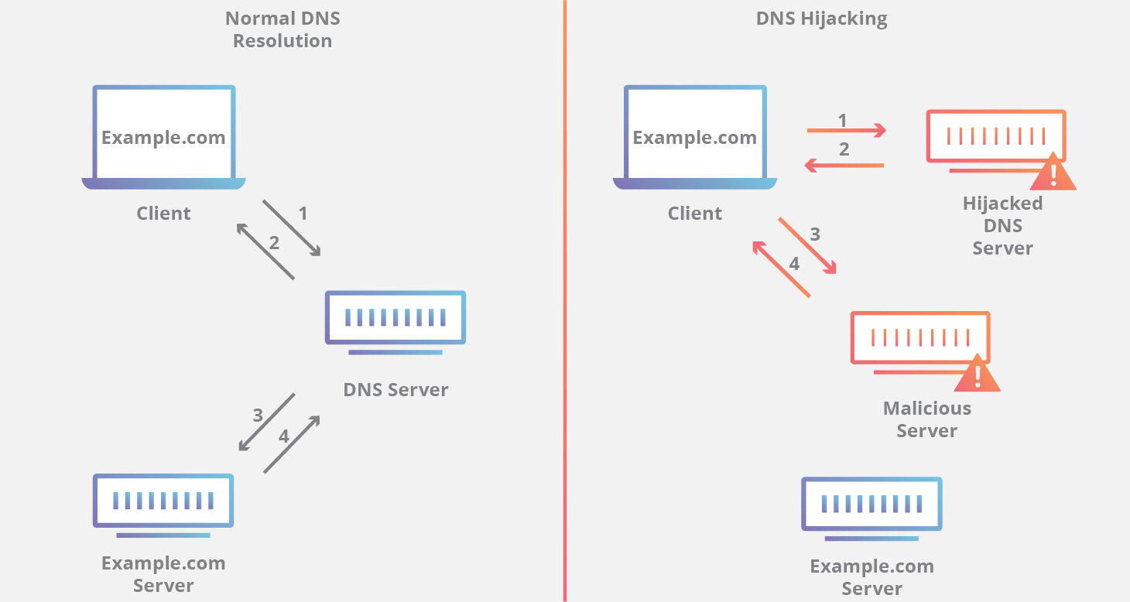
DNS劫持，DNS污染的防范措施

Slide 38
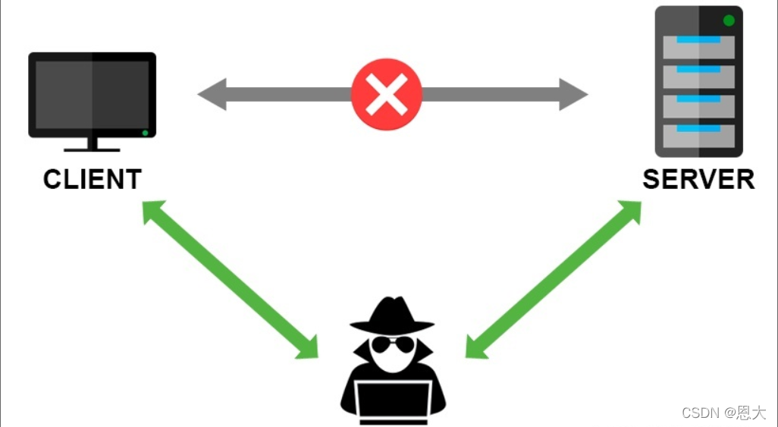
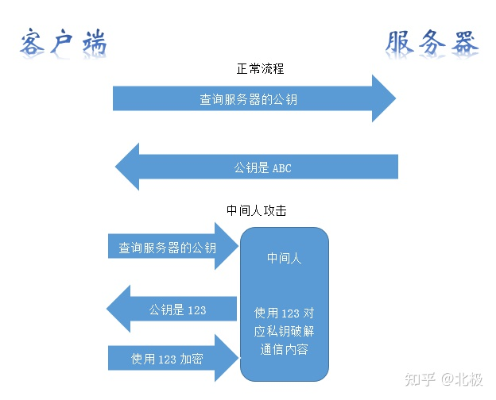
中间人攻击与防御措施

Slide 39
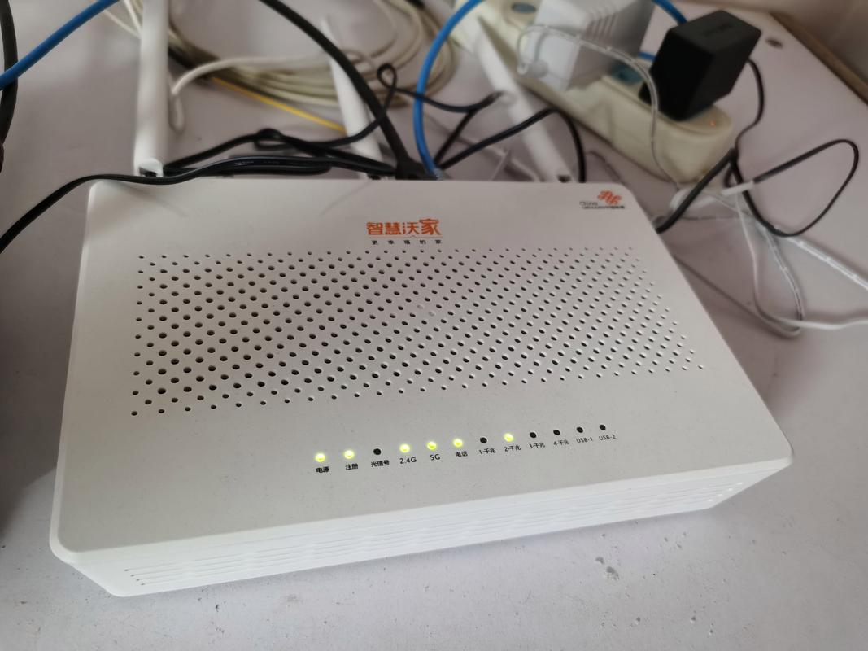
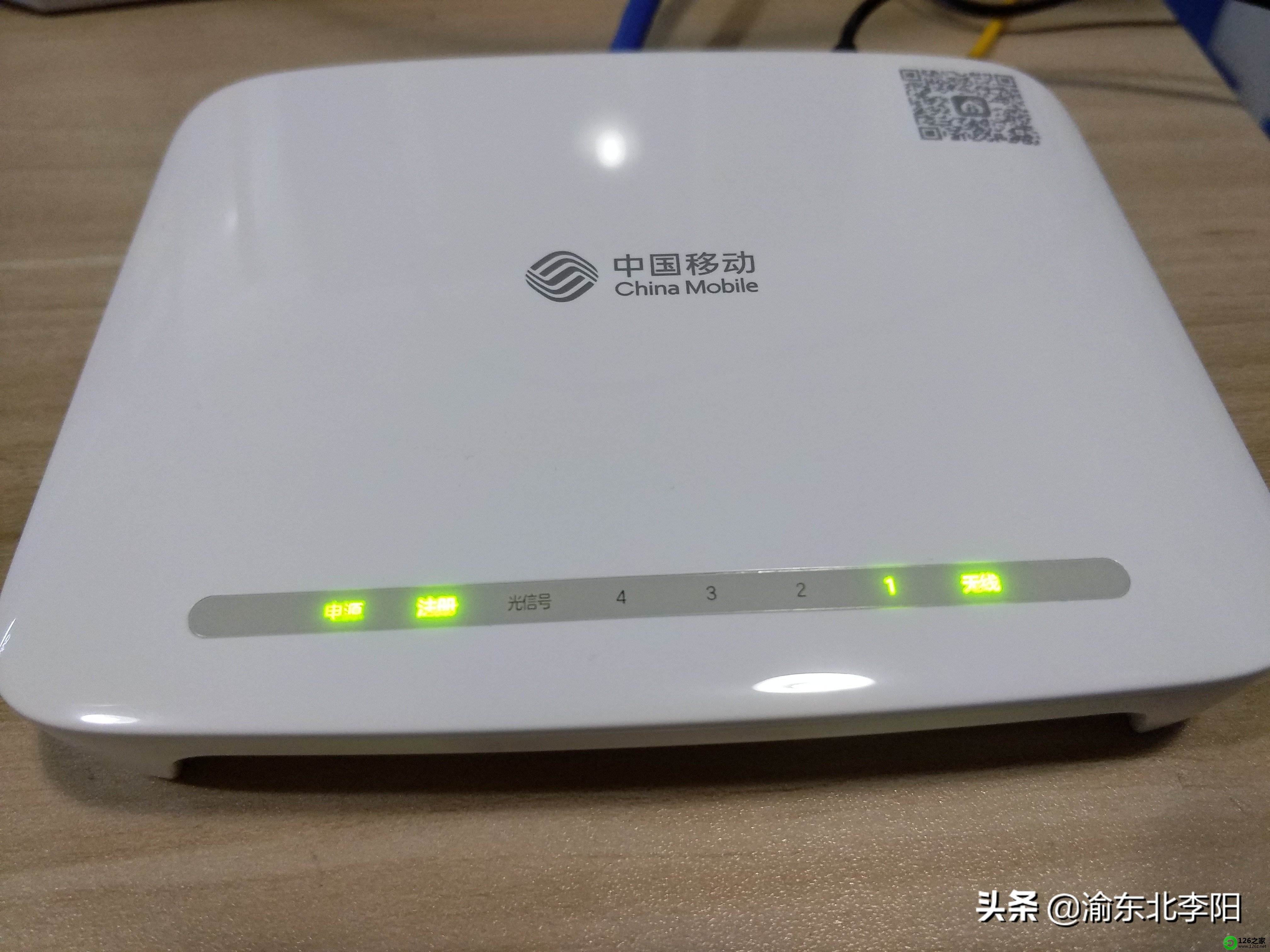
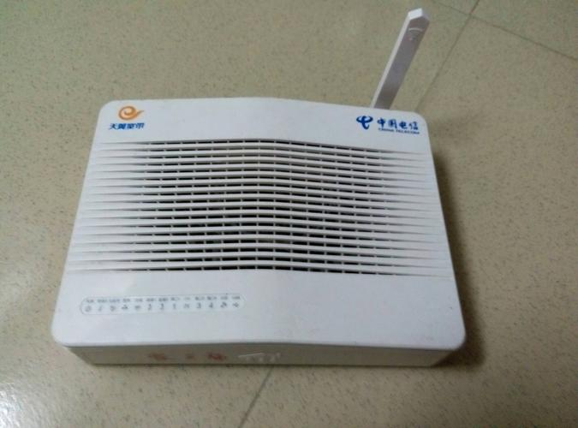
家庭路由器安全与智能家居安全

Slide 40
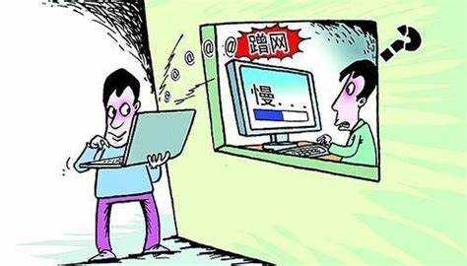
WIFI安全：如何防止未经授权者蹭网

Slide 41
日常需要做好的安全保障工作
个人设备勿外借他人
不要连接陌生网络
睡觉前请关闭手机
人不再家时关闭无线路由器

Slide 42
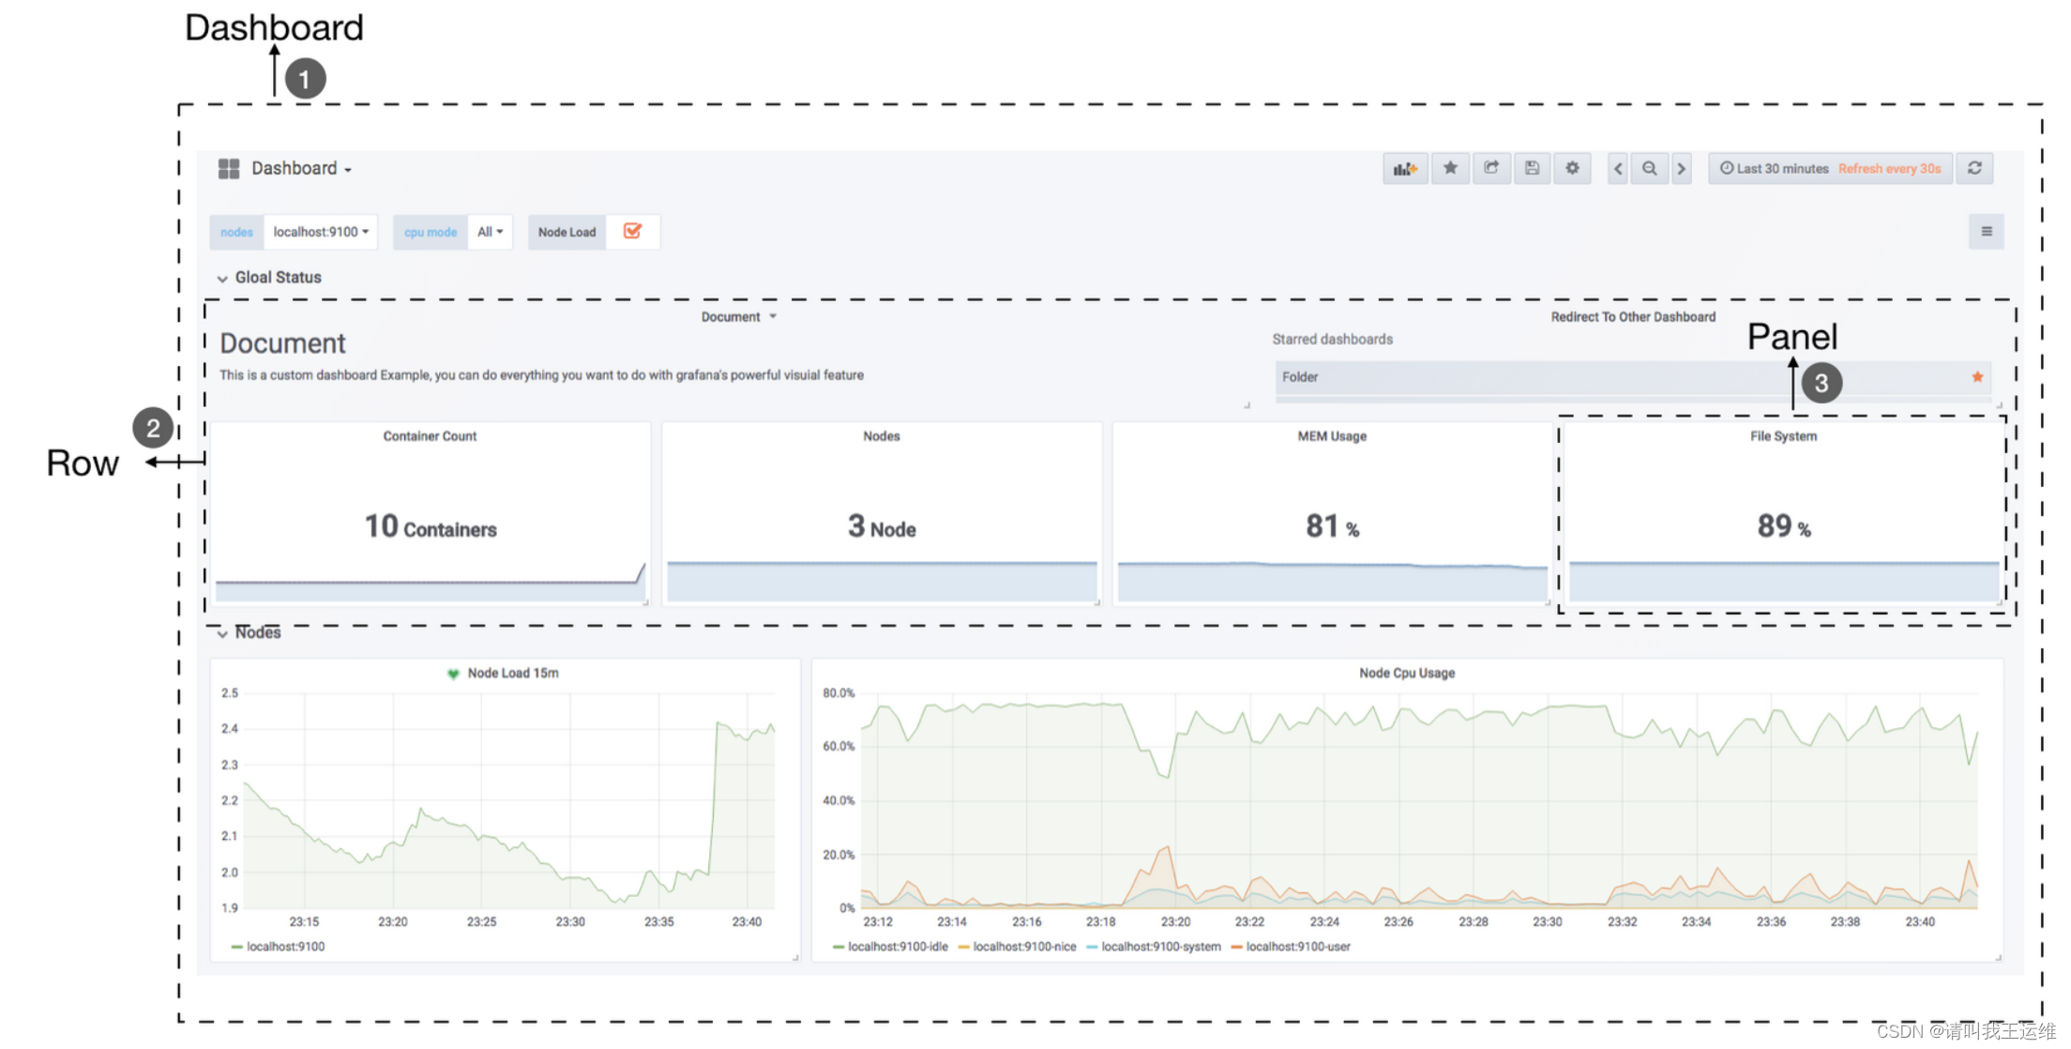
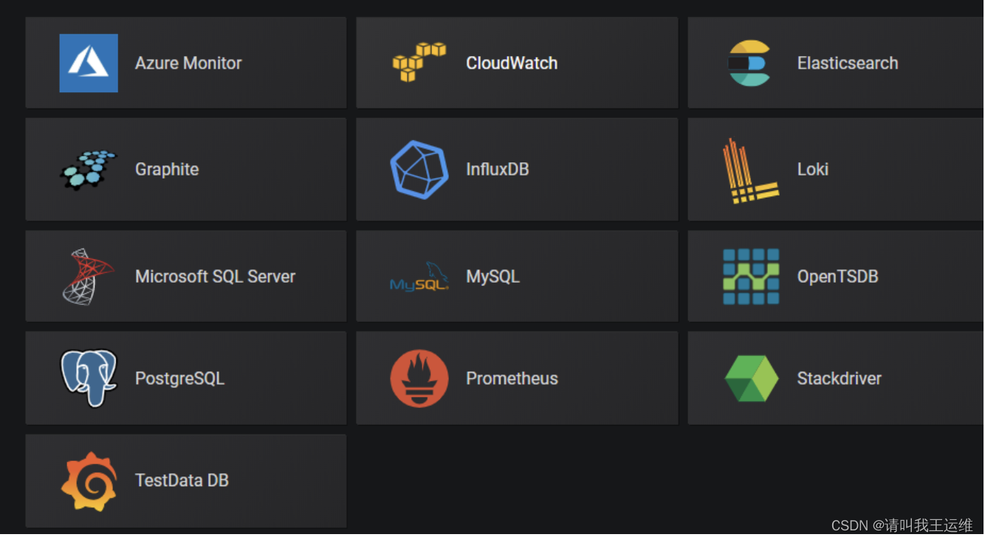
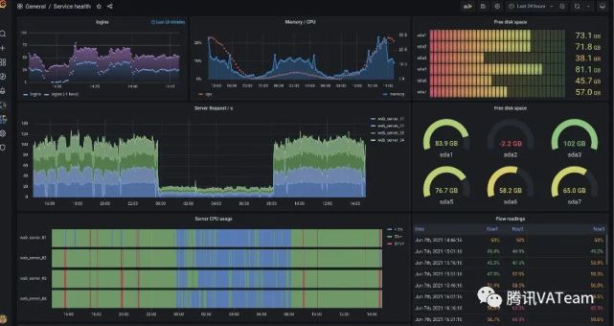
安全运维：日常巡检与故障排查、异常情况排查
开源的数据可视化工具Grafana

Slide 43
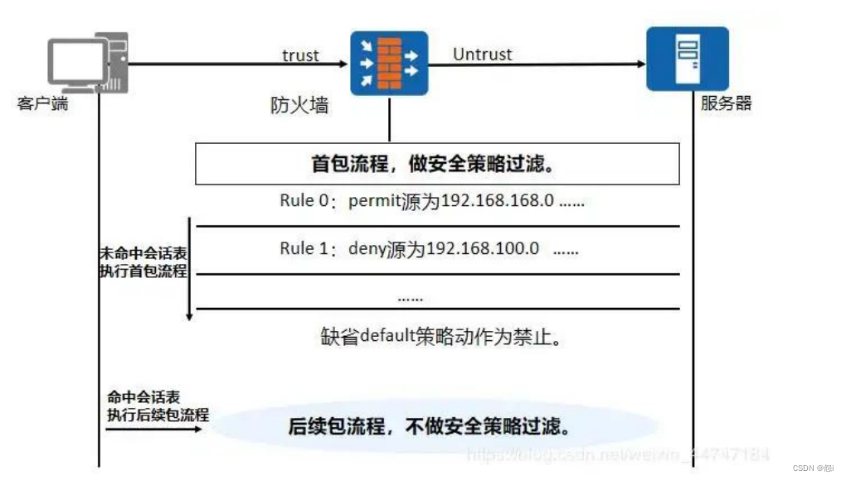
网络边界防护(防火墙的日常管理与维护)
实时更新威胁信息识别签名

Slide 44
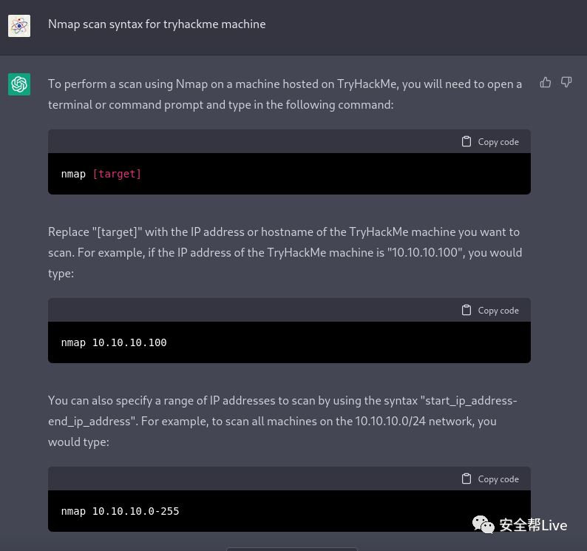
AI与网络安全 ChatGPT辅助扫洞与辅助渗透(有手就行！)

Slide 45
HW行动前需要做好的准备，2023CTF赛事情况

Slide 46
Web3安全相关（区块链安全，智能合约安全）

Slide 47
感谢收看

